Slide 1


INICIO DE SESIÓN
Correo electrónico
Contraseña
Registrarse
Login

Slide 2
REGISTRO
Nombres y Apellidos
Correo electrónico
Contraseña
Tipo de Documento
No. Identificación
Registro

Slide 3
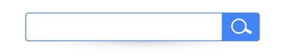

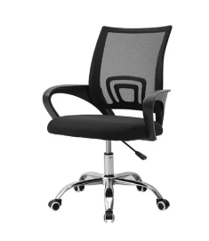
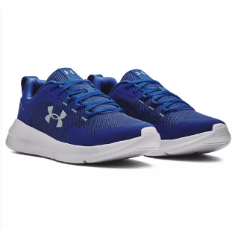
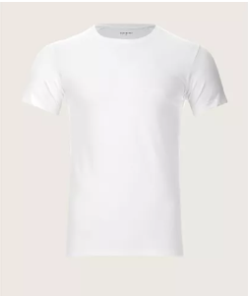

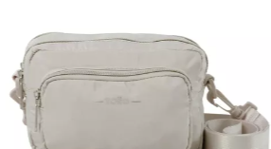

Tienda
Encuesta de satisfacción
Información sobre sorteos
Perfil
Compartir Tienda
Historial de Clientes Ganadores
Tienda

Slide 4
Tienda
Encuesta de satisfacción
Información sobre sorteos
Perfil
Compartir Tienda
Historial de Clientes Ganadores
Encuesta de satisfacción
Encuesta de atención al cliente
Encuesta de calificación de pagina
Encuesta calificación de cálida
10 Puntos
10 Puntos
10 Puntos

Slide 5
Tienda
Encuesta de satisfacción
Información sobre sorteos
Perfil
Compartir Tienda
Historial de Clientes Ganadores
Información sobre sorteo
Fecha del próximo sorteo
31-08-2024

Slide 6
Tienda
Encuesta de satisfacción
Información sobre sorteos
Perfil
Compartir Tienda
Historial de Clientes Ganadores
Perfil
Nombre: Daniel Pérez Lozada
Tipo de Documento: CC
Documento: 11******16
Correo: d*********.gmail.com
Contraseña: **********
100 Puntos Acumulados
Actualizar Datos
Cerrar Sesión

Slide 7
Tienda
Encuesta de satisfacción
Información sobre sorteos
Perfil
Compartir Tienda
Historial de Clientes Ganadores
Historial de Clientes Ganadores
Luis Alejandro Meneses 27-06-204
Lavadora
Luis Gasca 27-07-2024
Nevera

